Slide 1
Буква Зз

Slide 2
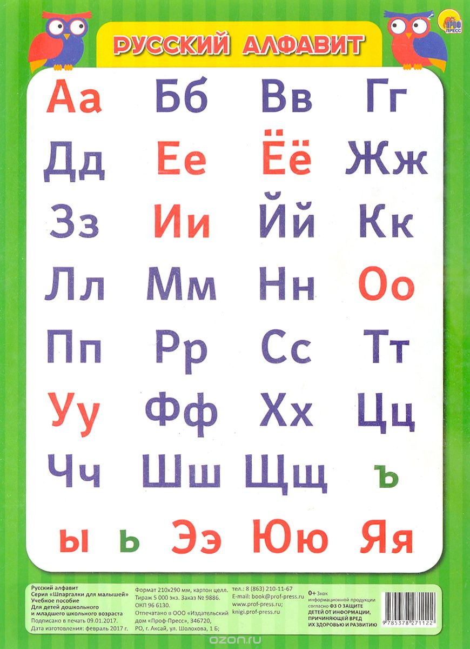

Slide 3
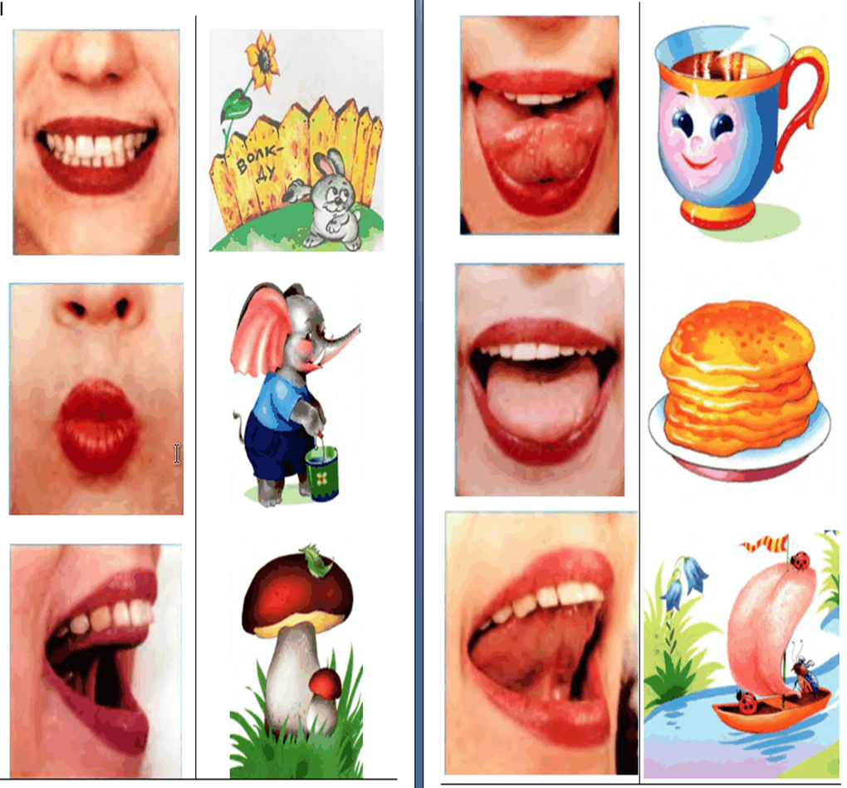

Slide 4

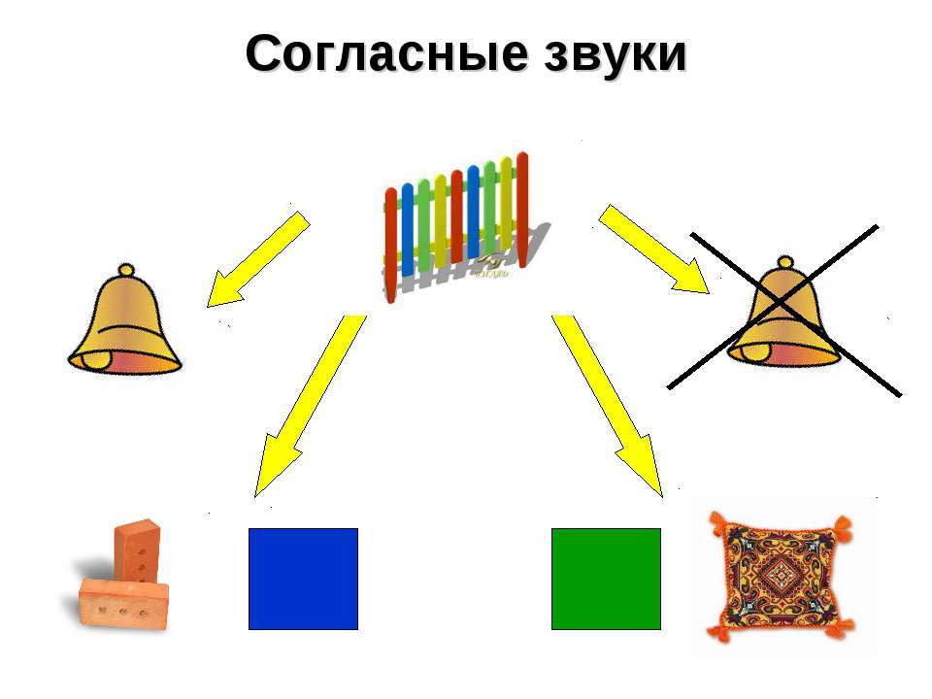
З
з

Slide 5
Физкультминутка
А теперь мы отдохнём:
Встанем, спляшем и споём:
Заинька, попляши,
Серенький, попляши,
Вот так, вот так попляши (2 раза)
Заинька, топни ножкой,
Серенький, топни ножкой.
Вот так, вот так топни ножкой (2 раза)

Slide 6
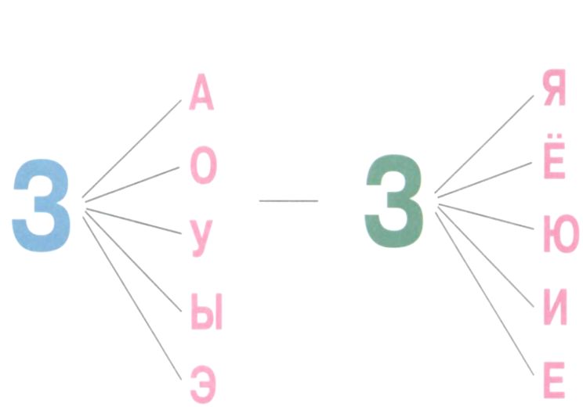

Slide 7
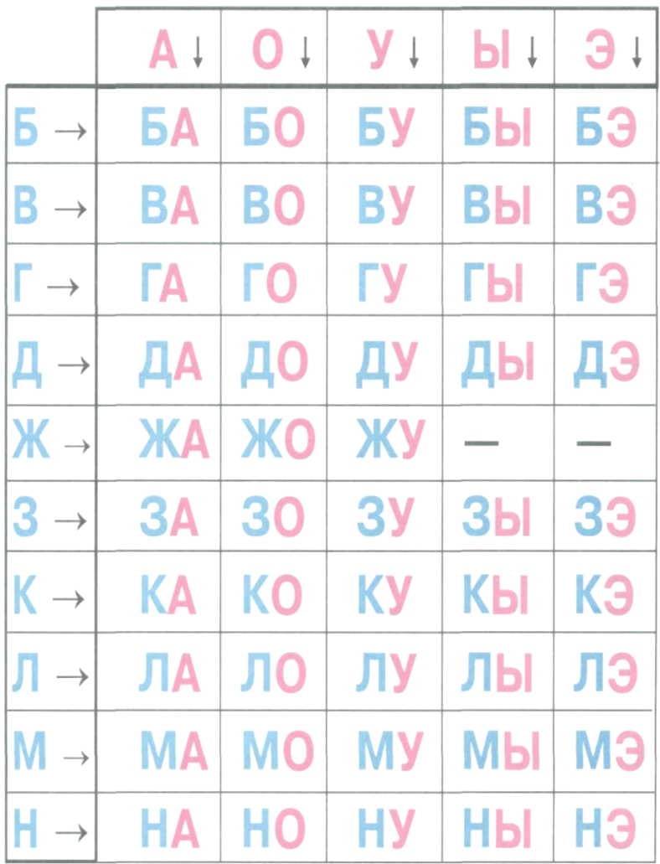
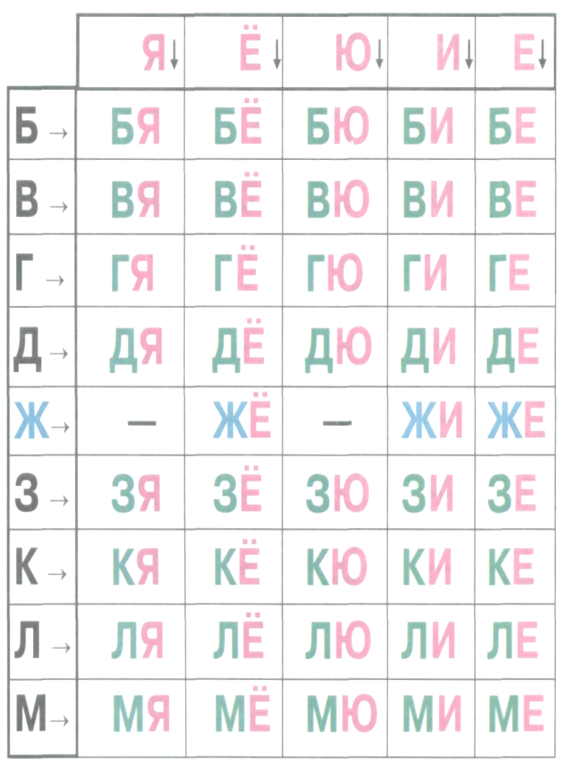

Slide 8
